Slide 1



“Open Métropole”
Campus du Libre
26 novembre 2022

Slide 2
Propos
Grand Lyon et Open Data
  Jérémy Gaillard
Grand Lyon et Open Source
  Nicolas Pernoud
Grand Lyon et Self Data
  Myriam Jegat et Nicolas Pernoud

Slide 3
Grand Lyon et Open Data
Qu’est-ce que la plateforme data ?
Pourquoi ouvrir les données ?
Démonstration
Perspectives et conclusion

Slide 4
La plateforme data en deux mots
Point d’accès aux données du territoire de la Métropole
Plusieurs centaines de jeux de données
Grande majorité de données ouvertes...
... mais aussi données soumises à licence ou privées

Slide 5
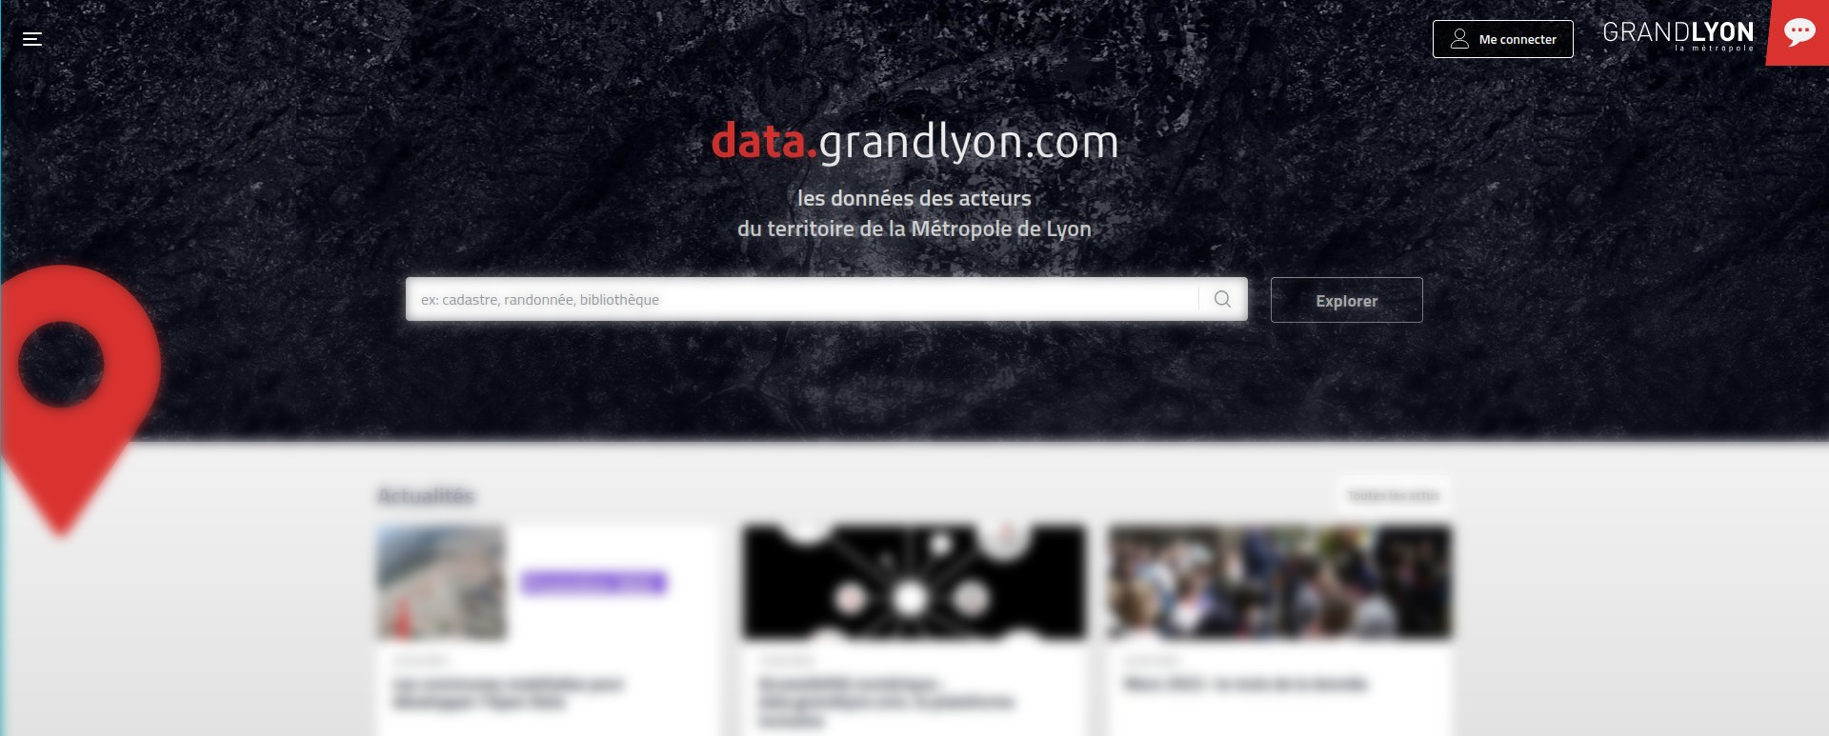
Le portail data

Slide 6



Des données variées
Données produites :
  En interne par la Métropole
  Par des partenaires :
    Publics (Sytral, RNSA, etc.)
    Privés (QPark, LPA, JCDecaux, etc.)
  Par les communes de la Métropole
Nombreuses thématiques :
  Mobilité
  Social
  Écologie
  Propreté
  Urbanisme
  Imagerie
  etc.

Slide 7









Démarche Open Data des Communes
Accompagnement des communes de la Métropole à l’ouverture de leurs données
Diffusion des données communales à travers la plateforme métropolitaine

Slide 8
Quels enjeux à l’ouverture de la donnée ?
Respect du cadre réglementaire
Directive européenne INSPIRE sur les données géographiques (2007)
Loi Valter (2015) : gratuité par défaut de l’information publique
Loi pour une république numérique (2016) : ouverture par défaut des données publiques d’intérêt général
etc.

Slide 9
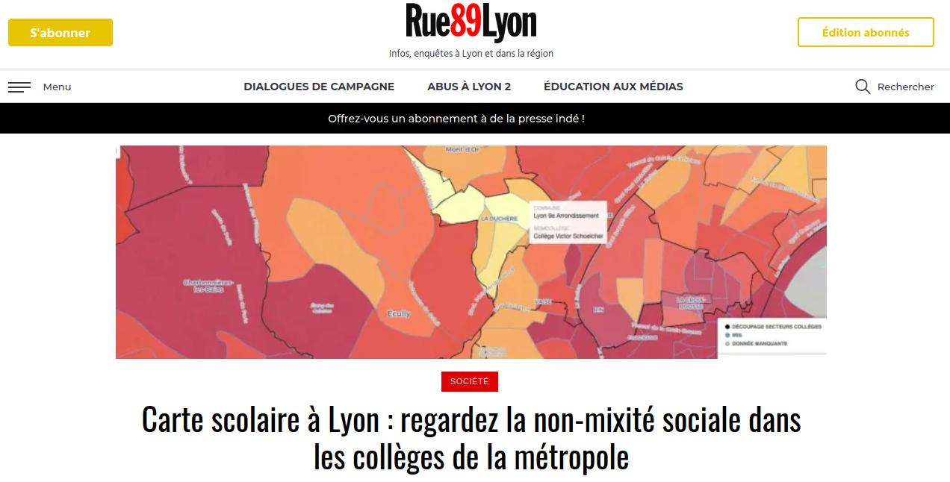
Quels enjeux à l’ouverture de la donnée ?
Transparence de la vie publique
Permettre aux citoyens et journalistes d’analyser les politiques publiques

Slide 10


Quels enjeux à l’ouverture de la donnée ?
Réutilisation et valorisation des données
Réutilisation des données :
  Par des entreprises : transit, citymapper, mapmarket...
  Par des chercheurs, des étudiants, des citoyens, des journalistes...
Création de service par la Métropole : Toodego (guichet numérique), OnlyMoov (calculateur d’itinéraire), etc.
  Démarche proactive d’ouverture des données : toute donnée créée pour un service numérique sera diffusé par la plateforme data
Effort de standardisation des protocoles et des données

Slide 11
Démonstration

Slide 12
Perspectives d’évolution
À court terme : meilleure gestion des données temporelles
À moyen terme : outils de cartographie personnalisée et de visualisation de données
À long terme : sémantisation des données, linked data

Slide 13



Une plateforme construite grâce au libre
Utilisation massive d’outils libres : PostgreSQL + PostGIS, MapServer, GeoNetwork, Apache, Django, Elasticsearch...
Reversement du code du portail en Open Source
  Réutilisation par PIGMA (région Nouvelle Aquitaine)

Slide 14
Grand Lyon et Open Source

Slide 15


La Métropole utilisatrice de libre
(pour les citoyens)
www.toodego.com
moncompte.grandlyon.com
(et sa version « PRO »)
cozygrandlyon.cloud

Slide 16

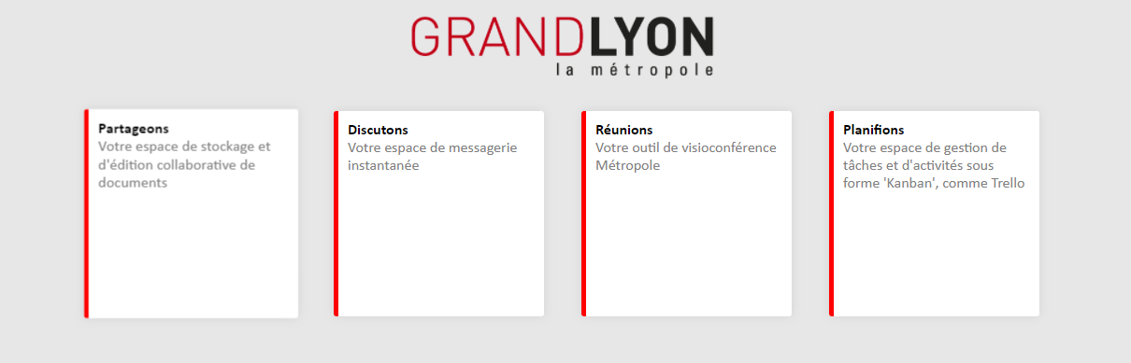








La Métropole utilisatrice de libre
(pour ses agents)
ensemble.grandlyon.com
...

Slide 17
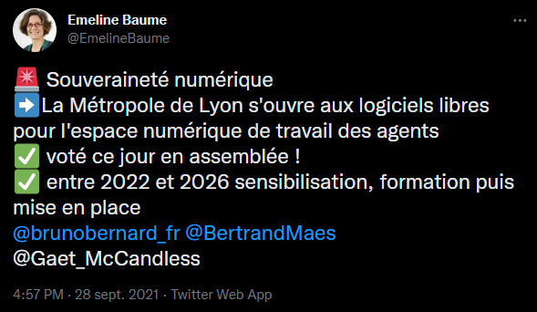
Politique open source de la Métropole de Lyon
Délibération du 18 juin 2018 :
  Le commission permanente approuve par délibération :
    "le principe d’ouverture sans demande préalable, des codes sources produits par la Métropole de Lyon ainsi que ceux produits par des tiers et dont la Métropole est propriétaire,
    la création d'un dépôt sur une forge logicielle."
  https://www.grandlyon.com/delibs/raad/pdf/CommissionPermanente/2018/06/18/DELIBERATION/CP-2018-2470.pdf
L'ouverture des codes sources des applications spécifique développées par la DINSI devient une obligation, portée politiquement.

Slide 18




La Métropole productrice de libre
ecolyo.com
www.laclasse.com
data.grandlyon.com
forge.grandlyon.com

Slide 19
Usine logicielle
La vocation d'une usine logicielle est d'accompagner le processus de production d'applications spécifiques, pour en assurer :
  l'efficacité,
  la qualité,
  un certain niveau de standardisation.

Slide 20















Usine logicielle (schéma)
Poste du développeur
Dépôt de code
Qualimétrie / Sécurité des dépendances
Création d'images de containers
Intégration ou déploiement
DevOps
*
Suivi des recettes
Suivi des anomalies
*
Chef de projet
ou
*

Slide 21
De l’usine logicielle à la forge logicielle
La forge logicielle EST le même outil que l'usine logicielle.
Il suffit de déclarer un dépôt public pour qu'ils devienne accessible.
Ceci doit se faire :
  Par le Chef de Projet / Produit et sous sa responsabilité.
  Systématiquement pour les projets de développements spécifiques (sauf risque de sécurité), pour respecter la délibération du 18/06/18.
  En respectant certaines règles.

Slide 22
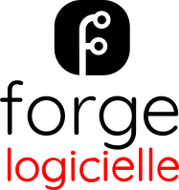
Forge logicielle
Poste du développeur
Dépôt de code
Qualimétrie / Sécurité des dépendances
Création d'images de containers
Intégration ou déploiement
DevOps
*
Suivi des recettes
Suivi des anomalies
*
Chef de projet
ou
*
Grand
Public

Slide 23
Forge logicielle
Règles de publication des projets
  le projet doit pouvoir être compilé ou interprété et doit pouvoir être démarré sur une infrastructure générique, indépendante du contexte de la Métropole de Lyon,
  le projet est documenté, la documentation intègre au minimum les éléments permettant de construire et démarrer le projet,
  le code source a fait l'objet d'une analyse automatique de code source sans défauts majeurs relevés.
Licences : AGPLv3 (projets à valeurs métier) ou MIT (POCs)

Slide 24
Grand Lyon et Self Data

Slide 25
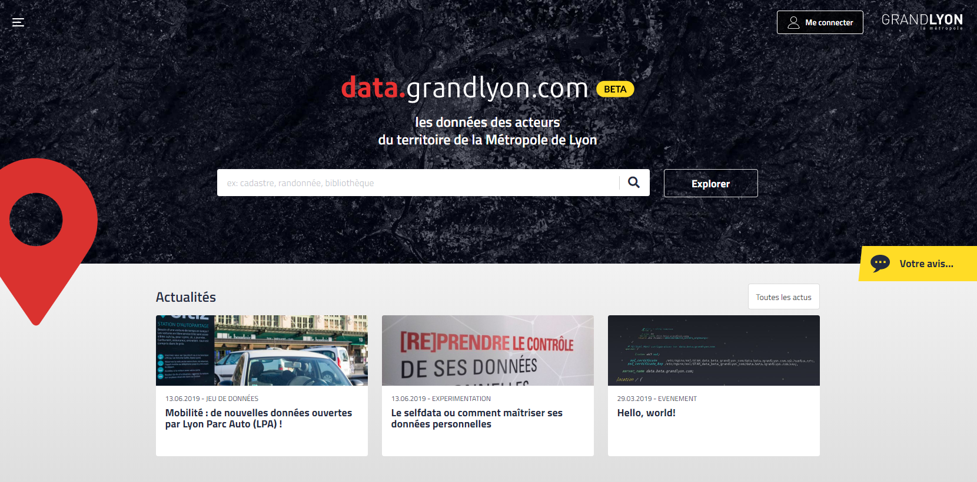
COMPLETER UNE STRATEGIE DE LA DONNEE PUBLIQUE AVEC UNE STRATEGIE DE LA DONNEE PERSONNELLE

Slide 26
LE SELF DATA A LA METROPOLE DE LYON
Bénéfices individuels
Enjeux techniques
Enjeux d’intérêt général

Slide 27
LE SELF DATA A LA METROPOLE DE LYON
Services innovants rendus possibles par des croisements de données impossibles autrement.
Bénéfices individuels
Proposer une plateforme type 'app store' permettant à des partenaires (ex: fournisseurs d'énergie) de proposer des applications
Apporter des éléments de "quantification du soit" permettant de favoriser des comportements individuels plus économiques et écologiques
Enjeux techniques
"Hygiène de vie numérique" des citoyens : questionnement du rapports aux données personnelles et au GAFAMs, alternatives
Enjeux d’intérêt général
Brique technique permettant de gérer nativement les données personnelles en conformité avec le RGPD … et avec élégance !
Contribution de ces services à un optimum collectif par des changements de comportements
Amélioration de la confiance dans les administrations, par la compréhension des usages des données
Mise en commun de données anonymisées/ banalisées pour réaliser des études d'intérêt général

Slide 28
LE CLOUD PERSONNEL COMME "EXTENSION" DE L’INDIVIDU
Voir le cloud personnel comme un smartphone sans smartphone (et sans espions)
Ne s'oppose pas (mais complète) au modèle "APIs" du type Mon France Connect
Indispensable dans certains cas : bancaire (pas d'APIs), services ne permettant pas le partage "à la volée" de données, ou volumétrie importante

Slide 29
Stratégie Technique de la Métropole
Choix du produit Cozy : français, libre et souverain
Très pointu technologiquement (comparable à des services "GAFAM")
Déploiement dans nos infrastructures pour le test et de développement (maîtrise et souveraineté), passage à l'échelle avec un partenaire

Slide 30





3 applications en expérimentation nées de la collaboration entre la Métropole et CozyCloud

Slide 31
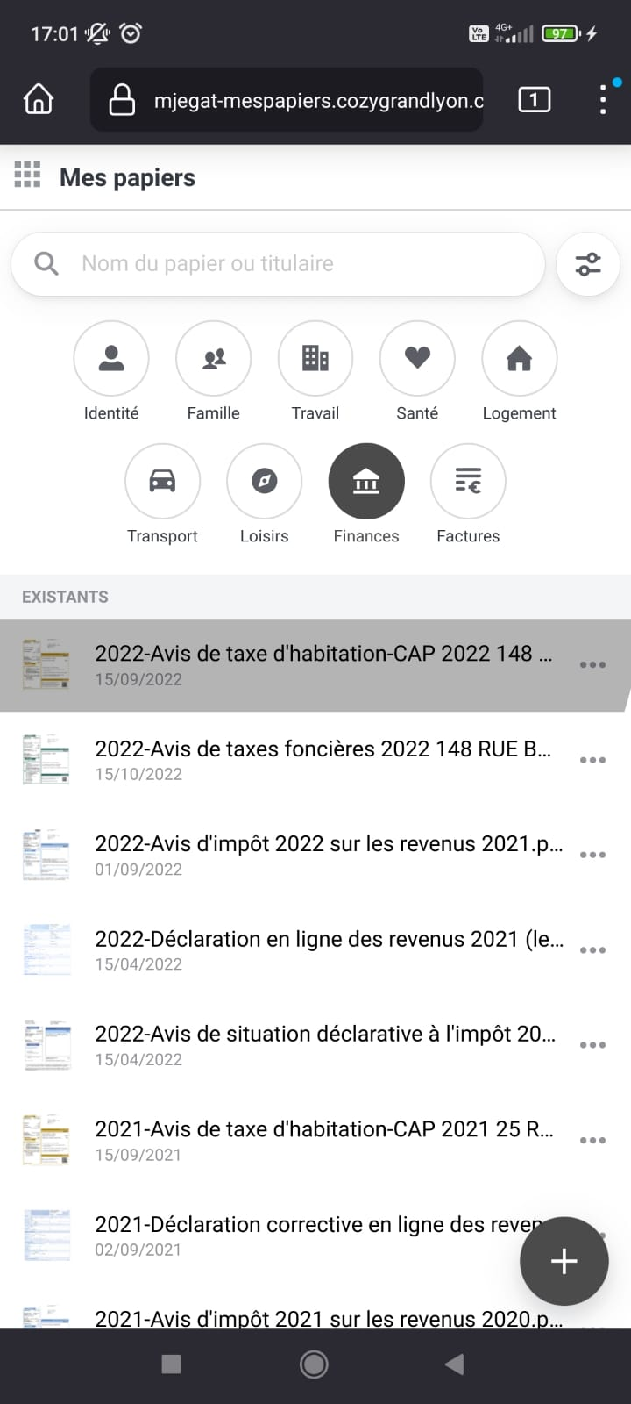
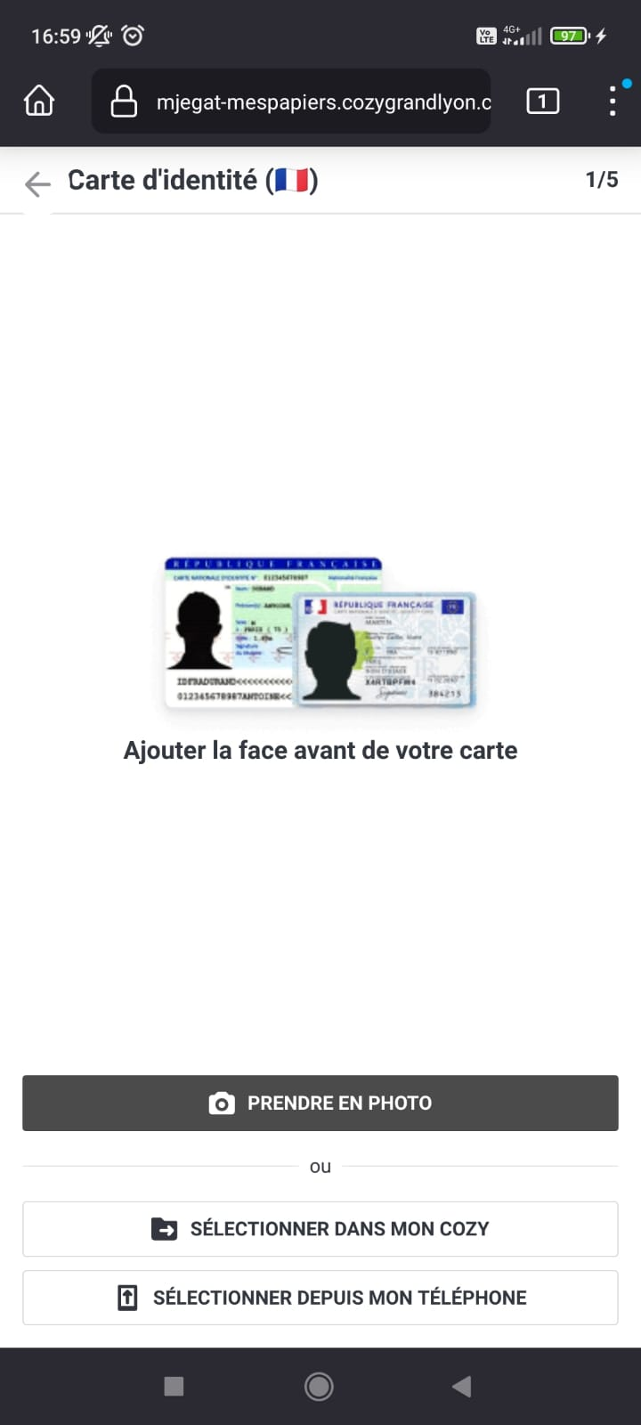
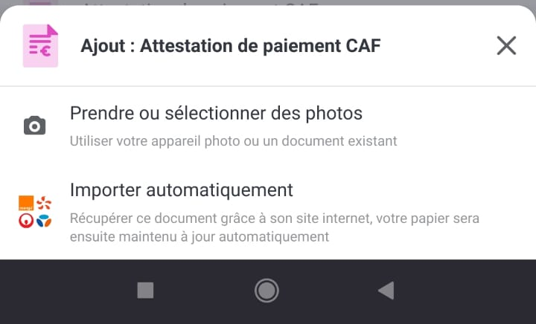
Scanner, libeller, ranger, faire remonter automatiquement et partager ses documents importants.

Slide 32
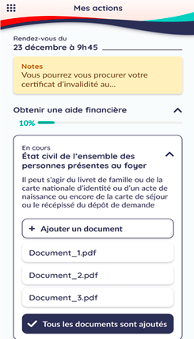
Un service qui facilite la collaboration avec un assistant social dans le cadre d’un accompagnement en Maison de la Métropole. Pilote permettra de réunir ses documents facilement et de partager ses documents avec son travailleur social de façon sécurisée.

Slide 33
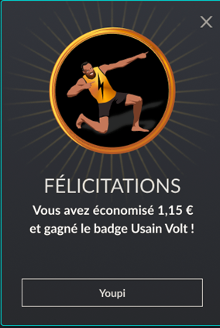
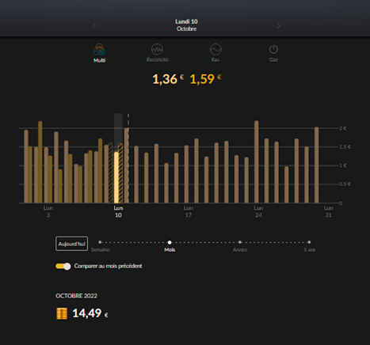
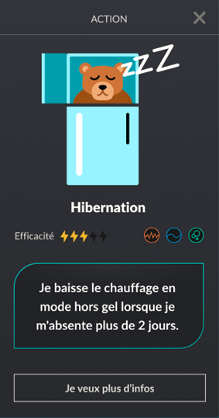
Visualisez votre consommation d’eau, de gaz et d’électricité, lancez-vous des défis et consultez une liste d’éco-gestes qui vous aideront à mieux connaître ceux que vous faites déjà et ce qui reste à faire.
https://linuxfr.org/news/ecolyo-pour-gerer-ses-consommations-d-eau-et-d-energie

Slide 34
Le mot de la fin

Slide 35



Si vous vous reconnaissez (pas trop) dans...

Slide 36


...ni trop dans...

Slide 37






...mais plutôt dans...
...voire même dans...

Slide 38
...jetez un œil à nos offres d’emploi ! https://www.grandlyon.com/pratique/offres-demploi.html

Slide 39
Qui sommes nous ?
Myriam Jegat | Jérémy Gaillard jegaillard@grandlyon.com | Nicolas Pernoud npernoud@grandlyon.com
Cheffe de projets numériques Self Data | Ingénieur données | Architecte logiciel / DevOps
Nouvelle arrivée dans le monde du libre ! | Commencé par l’Open Source avant de faire de l’Open Data. SIG 3D / données mobilité / beaucoup de Python | Passionné par les technologies DevOps et les langages sûrs (Go et Rust), tombé dans le libre quand j’étais petit.

Slide 40



